Slide 1
Программное обеспечение. Операционная система

Slide 2
Операционная система - комплекс взаимосвязанных программ, предназначенных для управления компьютером и организации взаимодействия с пользователем.
Задачи операционной системы:
обеспечение совместного функционирования всех аппаратных устройств компьютера;
предоставление пользователю доступа к ресурсам компьютера.
Драйверы - специальные программы, которые обеспечивают управление работой устройств и согласование информационного обмена с другими устройствами.

Slide 3
Установка и загрузка операционной системы
Дистрибутив - это комплект (набор файлов), приспособленный для распространения (установки) ПО на компьютер.
Программы поставляются для продажи и распространения в сжатом (архивированном) виде.
Для работы они должны быть распакованы.
В процессе установки выполняются различные тесты на соответствие требованиям системы.
Установка включает в себя размещение всех необходимых программе файлов в соответствующих местах файловой системы.
Многие программы (включая операционные системы) поставляются вместе с универсальным или специальным инсталлятором.
Инсталлятор — программа, которая автоматизирует большую часть работы, необходимой для их установки.

Slide 4
Загрузка операционной системы
1. Производится тестирование процессора, памяти и других устройств;
2. Краткие диагностические сообщения о процессе тестирования выводятся на экран монитора;
4. Пользователь получает возможность управлять компьютером с использованием графического интерфейса.
3. Файлы операционной системы хранятся в долговременной памяти, загружаются в оперативную память;

Slide 5
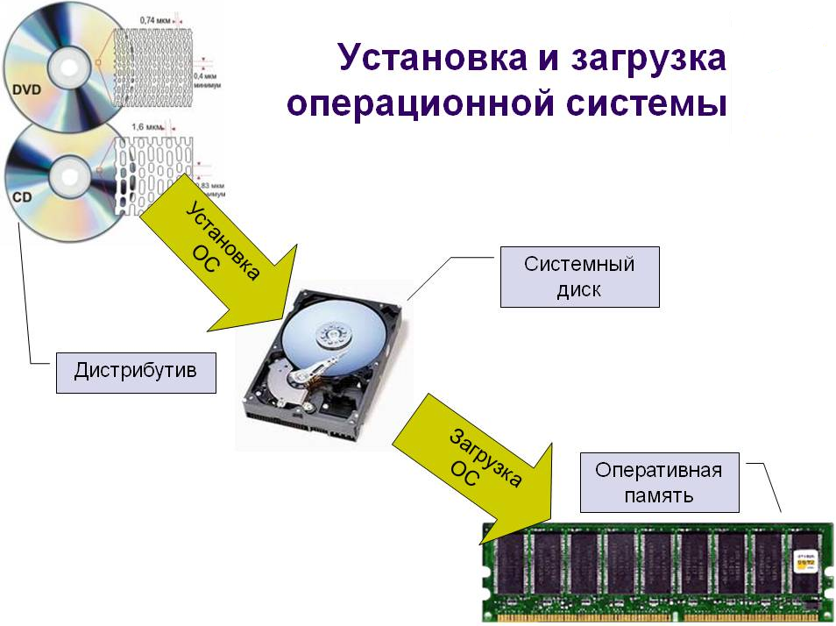

Slide 6
Практическое занятие
1. Ответить на вопрос:
В процессе загрузки операционной системы происходит:
1) копирование файлов операционной системы с гибкого диска на жесткий диск;
2) копирование файлов операционной системы с CD-диска на жесткий диск;
3) последовательная загрузка файлов операционной системы в оперативную память;
4) копирование содержимого оперативной памяти на жесткий диск.
2. Рассмотреть возможности диспетчера задач.
(комбинации Ctrl+Shift+Esc, Ctrl+Alt+Delete)

Slide 7
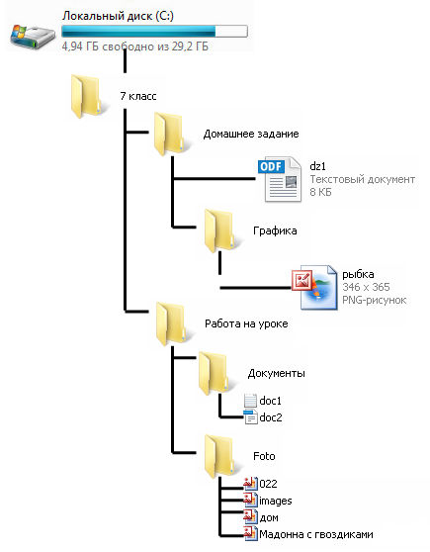
Дополнительное задание:
Прописать пути к файлам

Slide 8
Домашнее задание:
Стр. 58-59.
Задание: составить таблицу сходства и различия операционных систем Windows и Linux.

